Slide 1
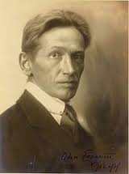
OTON ŽUPANČIČ

Slide 2
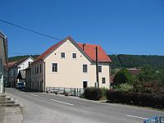
OTROŠTVO
Oton Župančič se je rodil 23.1.1878 kot prvi izmed treh otrok v Vinici, v Beli krajini v premožni družini. Oče Franc je bil doma iz Selišč pri Dolenjskih Toplicah, mati Ana pa je bila domačinka. Otroštvo je preživel v idilični vasi Dragatuš.

Slide 3
ŠOLANJE
Osnovno šolo je končal v Vinici. Višjo gimnazijo je dovršil v Ljubljani, kjer je skupaj z Ivanom Cankarjem, Josipom Murnom in Dragotinom Kettejem sodeloval v dijaškem literarnem društvu Zadruga. Leta 1896 je odšel na Dunaj, študiral zgodovino in zemljepis, kjer je znotraj kluba slovenskih študentov na Dunaju jeseni 1896 soustanovil literarno gibanje slovenska moderna, oblikovano po vzoru dunajskega gibanja moderne.

Slide 4
DELO
V Ljubljani je pol leta poučeval kot profesor, nato je odšel v tujino. Živel je v Parizu, v Švici in Nemčiji, kjer se je preživljal z zasebnim poučevanjem. Vrnil se je v Ljubljano in po Aškerčevi (1912) smrti postal je mestni arhivar in kasneje upravnik Slovenskega narodnega gledališča ter bil izvoljen med prve člane Slovenske akademije znanosti in umetnosti

Slide 5
POMEMBNOSTI
Leta 1911 postal odbornik založbe Slovenska matica
Med leti 1912-1913 je postal umetniški vodja Deželnega gledališča, nato mestni arhivar
Urednik revije Slovan (1914)
Leta 1917 je urejal liberalno kulturno revijo Ljubljanski zvon. Leta 1920 je postal dramaturg Narodnega gledališča,
Leta 1926 postal prvi predsednik slovenskega oddelka mednarodne pisateljske organizacije PEN (do leta 1933)
Leta 1929 napredoval v upravnika operne in gledališke hiše Narodnega gledališča.
Leta 1936 ponovno predsedoval slovenskemu PEN.
Med leti 1941-1945 je kot sodelavec slovenske protifašistične organizacije Osvobodilna fronta objavljal poezijo v ilegalnih časnikih;
Leta 1945 postal poslanec v Ljudski skupščini
štiri leta pred smrtjo, redni član Slovenske akademije znanosti in umetnosti.

Slide 6
OTROŠKE PESNIŠKE ZBIRKE
Pisanice (1900)
Lahkih nog naokrog (1912)
Sto ugank (1915)
Ciciban in še kaj (1915)

Slide 7
POEZIJA ZA ODRSALE
Čaša opojnosti (1899)
Čez plan (1904)
Samogovori (1908)
V zarje Vidove (1920)
Zimzelen pod snegom (1945)

Slide 8
DRAMSKA DELA
Noč za verne duše (1904)
Veronika Deseniška (1924)
Velik pomen imajo tudi njegovi prevodi, zlasti Shakespeara in Molièra.

Slide 9
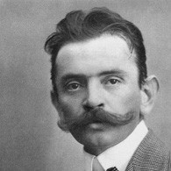
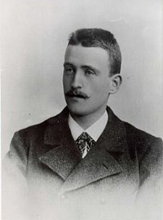
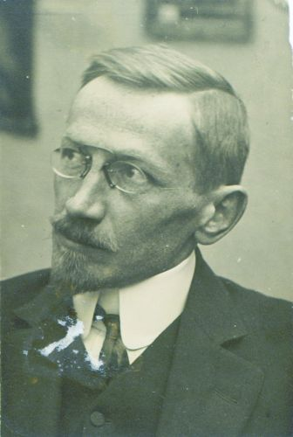
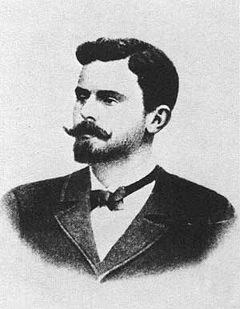
MODERNISTI V SLOVENIJI
Ivan Cankar
Josip Murn
Dragotin Kette
Oton Župančič

Slide 10
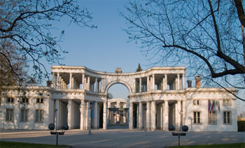
SMRT
-Umrl je 11. junija 1949 v Ljubljani. Pokopan je na žalah.

Slide 11
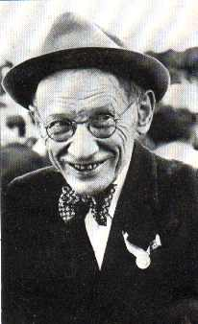
KONEC

